Slide 1
贞元（集团）有限责任公司
战略梳理分析报告
北大纵横管理咨询有限公司
2005年11月
机密文件

Slide 2
说明
北大纵横管理咨询有限公司（以下简称“北大纵横”）非常荣幸能为贞元集团提交此行业分析报告，本报告中的所有意见均为中期意见，并非最终意见。
Page *

Slide 3
目录－宏观环境分析
Page *

Slide 4
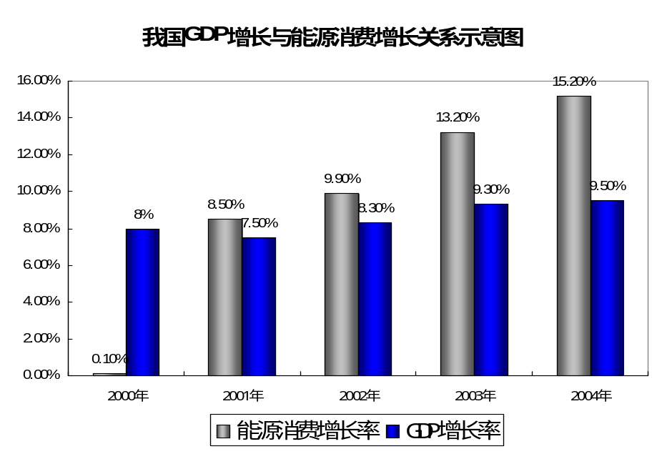
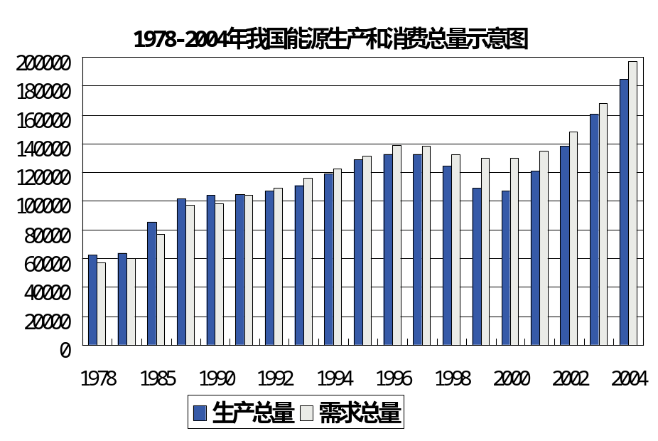
能源工业是国民经济的重要组成部分，经过20余年的发展，已取得了长足的进步
能源行业的成就：
实现了GDP 翻两番而能源消费仅翻一番的成就，1980-2000年期间中国GDP 年均增长率高达9.7%；而相应的能源消费量年均仅增长4.6%
能源利用效率大幅度提高，每万元GDP 的能耗从1980年的4.28吨标准煤下降到了2000年的1.45吨标准煤；
取得了相当大的环境效益，在走可持续发展之路方面取得了一定的进展
数据来源：国家发改委能源研究研究所能源经济与发展战略研究中心
Page *

Slide 5
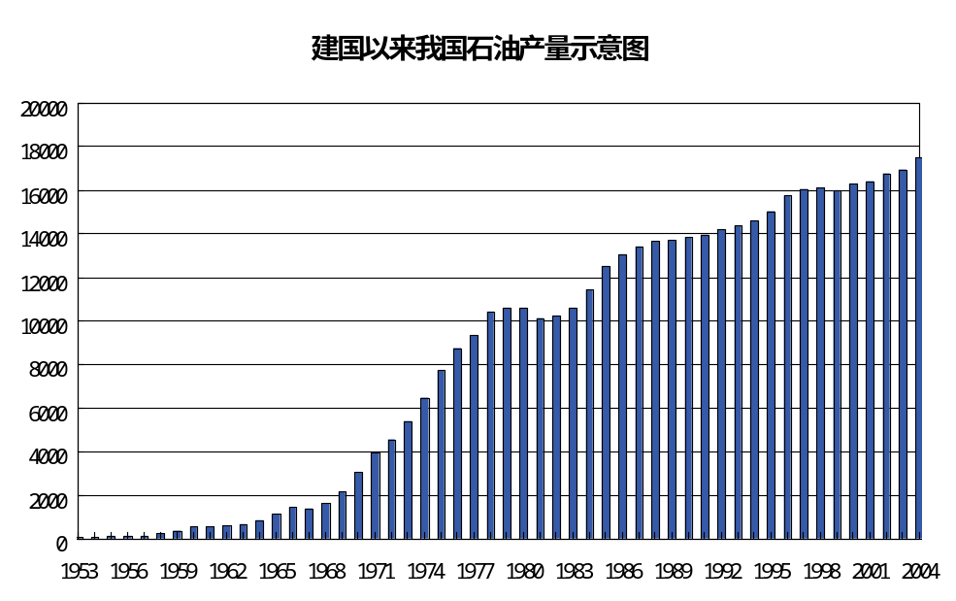
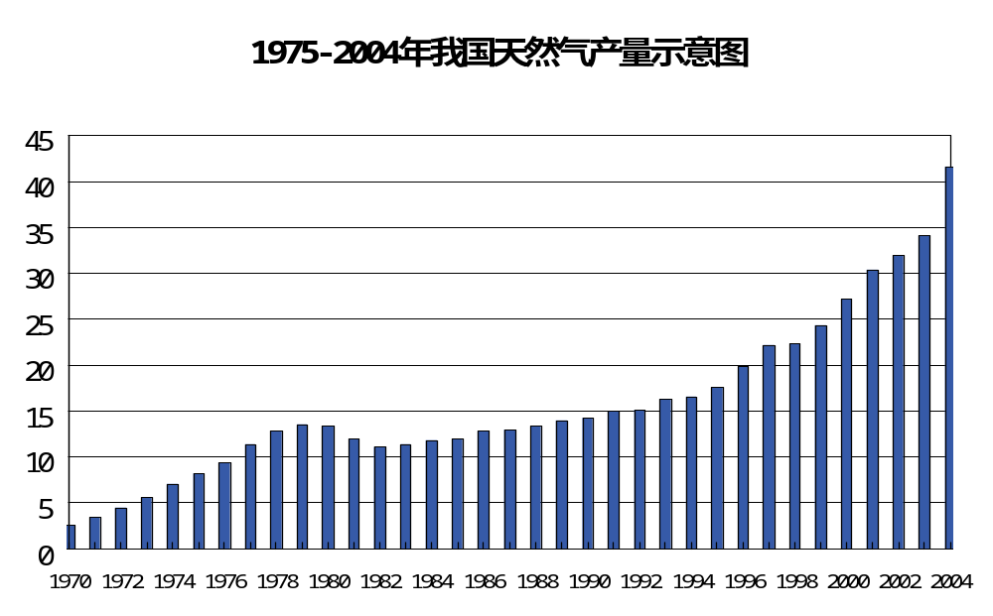
煤、油、气的产量较之以前有了大幅度的提高
年份 | 1980年 | 1990年 | 2003年 | 2004年
合计（亿吨） | 6.2 | 10.8 | 16.67 | 18.7
其中：重点国有煤矿 | 3.5 | 4.8 | 8.3
国有地方煤矿 | 1.6 | 2.0 | 2.9
乡镇煤矿 | 1.1 | 4.0 | 5.47
煤炭产量年增长率约为4.4％；
石油产量年增长率约为14.4％；
天然气产量年增长率约为16.3％
数据来源：国家发改委能源局、国家发改委能源研究所
Page *

Slide 6
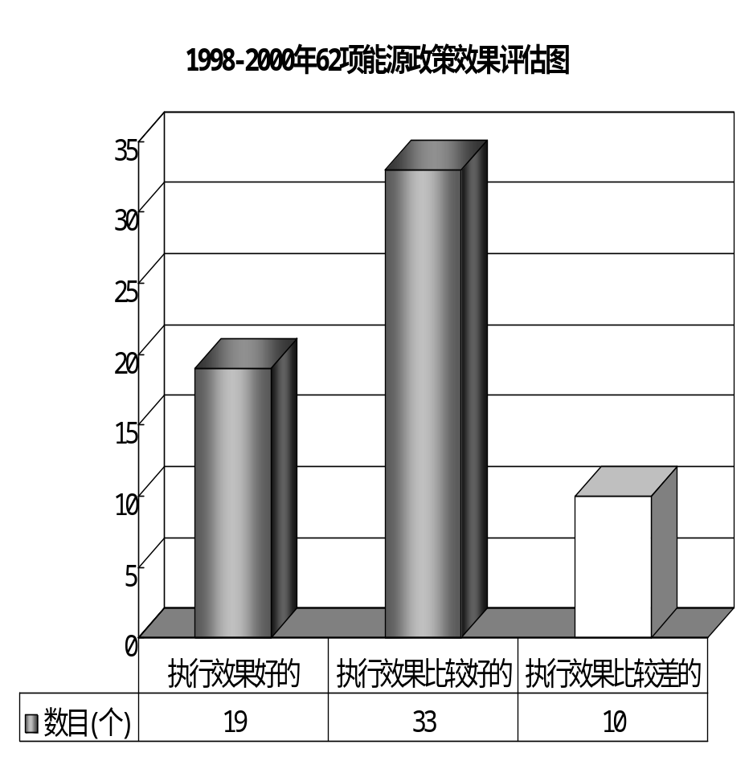
回顾1980－2000年，国家制定了各项能源政策，充分表明政府对能源问题的重视，为能源行业的健康发展打下了坚实的基础
1980年，确立了“开发与节约并重，近期把节能放在优先地位”的能源方针，随后颁布实施了《煤炭法》、《电力法》等法律法规；
在能源供应方面，实行“因地制宜、综合利用、多能互补、讲究效率”的政策，通过执行“集资办电”，“群众办矿”的改革政策，使能源供应大幅增加，能源严重短缺的局面逐步得到缓解；
在广大农村推行以小水电为特色的农村电气化，使农村无电人口由1978年的4.5亿人减少到2000年的2800万人
1997年颁布了《节约能源法》，迄今已制定实施的能耗和节能国家标准达164项
数据来源：国家发改委《能源战略与政策评估》
Page *

Slide 7
我国国家领导人对能源问题作出重要的指示
胡锦涛（2005年6月27日，中共中央政治局二十三次集体学习）：
既积极做好开源工作，又优先做好节约工作，应该成为解决我国能源资源问题的基本思路.
我们要继续坚持立足国内的基本方针，加大国内资源勘探力度，加强煤炭、石油、天然气的开发利用，积极开发水能资源，加快发展核电，鼓励发展新能源和可再生能源，优化能源结构。同时，要积极开展国际能源资源合作，充分利用国际国内两个市场、两种资源
要全面分析能源资源形势，深入研究能源资源问题，全面做好能源资源工作，为实现全面建设小康社会的宏伟目标和中国的长远发展提供可靠的能源资源保证
胡锦涛（2005年11月7日，2005北京国际可再生能源大会）：
可再生能源丰富、清洁，可永续利用。中国高度重视开发利用可再生资源，把可再生能源开发利用作为推动经济社会发展的重大举措
…普及农村沼气，积极发展生物能源产业…，到2020年，使可再生能源占能源总供给的15％左右
Page *

Slide 8
《能源中长期发展规划纲要2004－2020》（草案）的提出，更加进一步保障了能源产业的健康发展
2004年6月31日，国务院总理温家宝主持国务院常务会议，讨论并原则上通过了《能源中长期发展规划纲要2004－2020》（草案）
会议强调：
要从根本上解决我国能源问题，要大力调整我国能源产业结构、产品结构、技术结构和企业组织结构，依靠技术创新、体制创新和管理创新，在全国形成有利于节约能源的生产模式和消费模式，发展节能型经济，建设节能型社会
会议要求：
要妥善处理当前与长远的关系，把加快中长期能源发展与缓解当前能源供应紧张的矛盾很好地结合起来，把能源规划纳入经济社会总体规划
节约能源
保障措施
优化结构
能源安全
《规划》
合理布局
环境保护
国内国外
技术创新
Page *

Slide 9
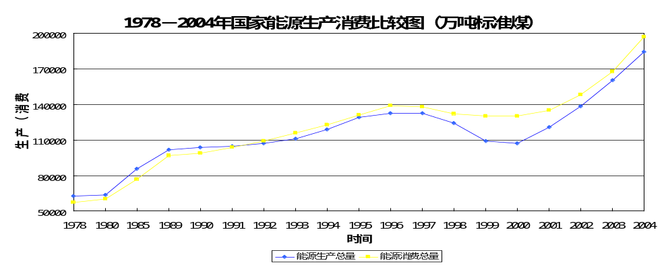
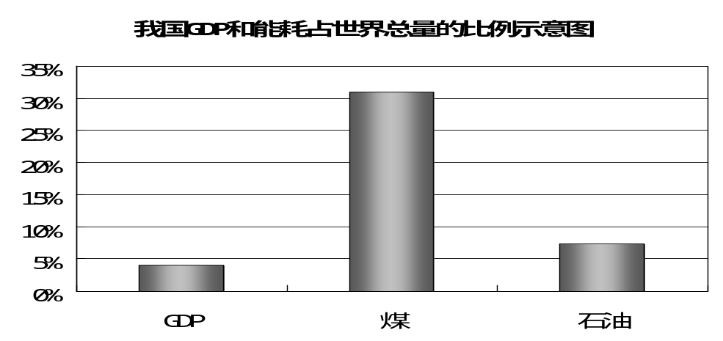
但随着国民经济的持续发展，能源的供需压力也在持续增大
从整体上来看，从1993年开始，我国已经从能源的净出口国转变为净进口国，特别在近几年，由于国内经济持续高速发展，能源的供求出现了较大的波动；
2002年下半年以来，我国能源供求关系发生重大变化，供不应求的矛盾再次出现，2002开始，全国范围内的拉闸限电频率骤然增加，直接影响到国民经济发展和人民生活的正常开展；
目前，中国能源总体需求大于供给，能耗过大，能源状况不容乐观。
我国单位产值能耗是发达国家的3－4倍，主要产品能耗比国外高出40％以上；我国能源利用率在33％左右，发达国家则可以达到40％－50％
数据来源：国家统计局、新华社１０月２０日电题《“能耗降低20%”意味着什么》
Page *

Slide 10
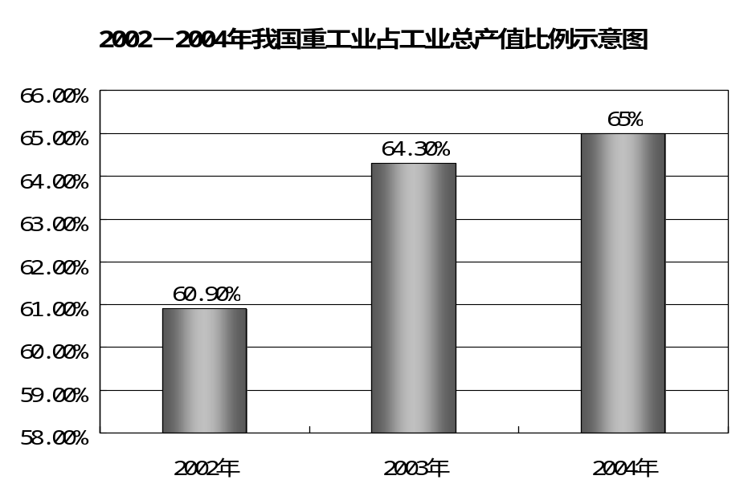
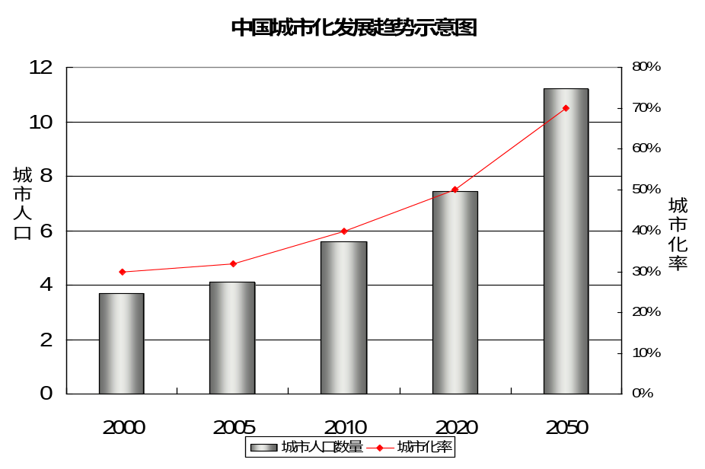
经济结构、城市化水平、居民消费结构等因素将直接引发新的供需矛盾
我国已经进入重化工时期，由于重化工业阶段的形成机制主要归因于居民消费结构升级、城市化进程加快和基础设施建设等中长期因素，这就意味着重化工业时期将持续较长时间，同时也意味着今后的经济增长对能源的需求将持续增加，经济增长将对能源供应形成高依赖
城市化进程加快。2003年中国的城市化率为40.3%，比世界平均水平低了10个百分点，与同等收入国家相比低了近15个百分点。未来一个时期，中国的城市化进程将加快发展，2020年中国的城市化率将达到55%-60%.当前城镇人口年均消耗能源为农村人口的3.5倍，依此规律，随着城市化进程的加快，我国必将产生大量的新增能源需求
数据来源：经济研究参考
Page *

Slide 11
目录－能源产品分析
煤
石油
天然气
液化气
新能源
Page *

Slide 12
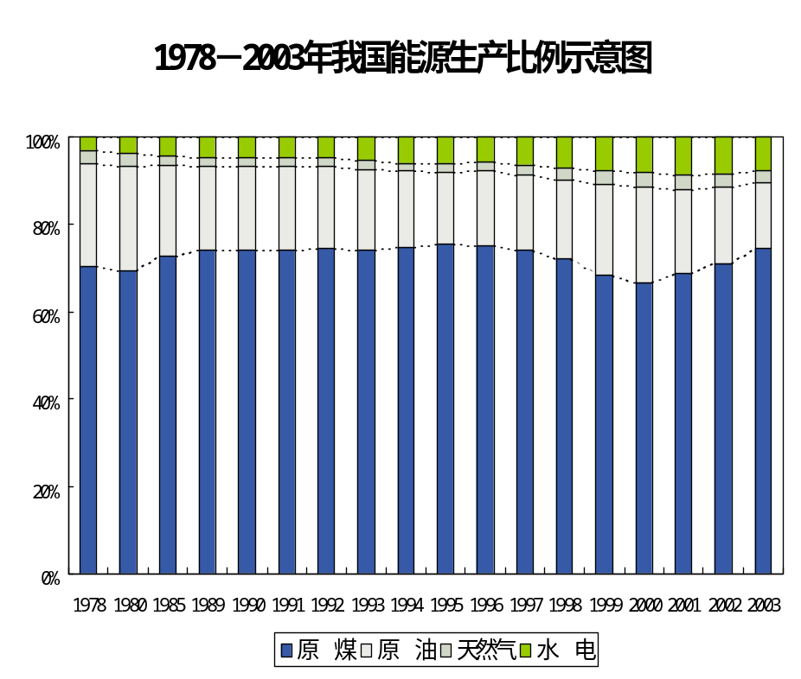
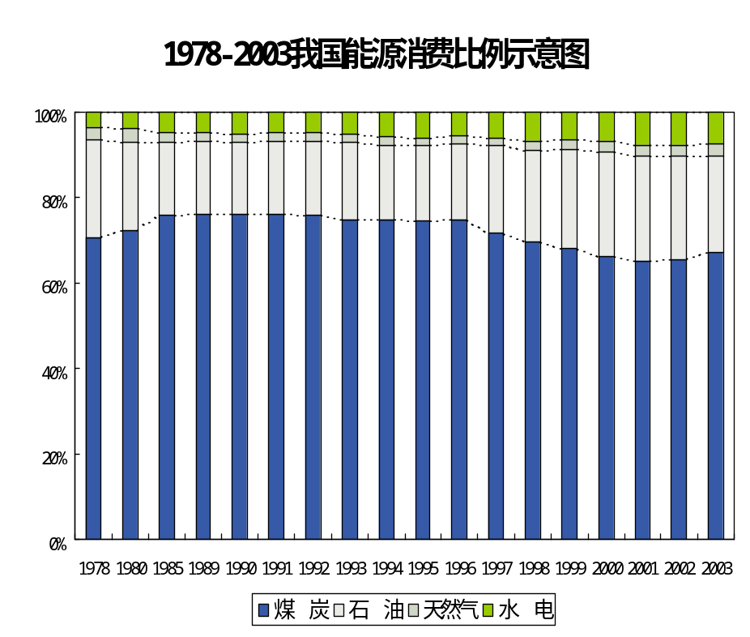
长期以来，我国的一次能源生产、消费以煤为主，随着能源政策的调整，这种情况将会逐步有所改善
从1978年至今20余年的时间里，我国能源的生产和消费均以煤为主；
随着环保、节能等要求的不断提高，我国的能源结构将会逐步有所改善
数据来源：国家统计局
Page *

Slide 13
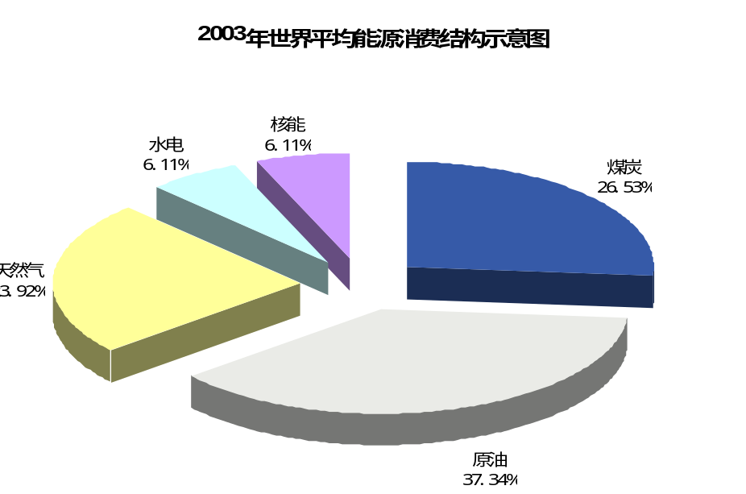
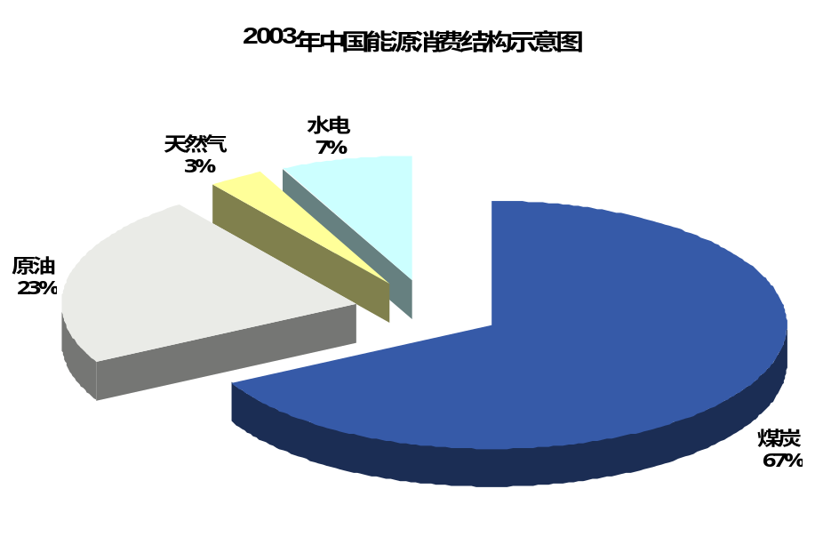
与国际先进国家相比，我国能源结构有较大不同，为保证国家经济的健康发展，能源结构和利用率都将有较大变化
根据2003年统计数据，我国煤炭消费比重(67.12%)基本与世界石油天然气消费比重相当(61.26%)；石油天然气消费比重(25.53%)与世界平均煤炭消费比重(26.53%)持平；
我国能源消费结构特点，造成了环境污染严重、能源效率低等多方面问题；
未来我国的能源政策将在煤炭技术突破和加大其他能源份额方面重点扶持。
数据来源：国家统计局、国家发改委能源局
Page *

Slide 14
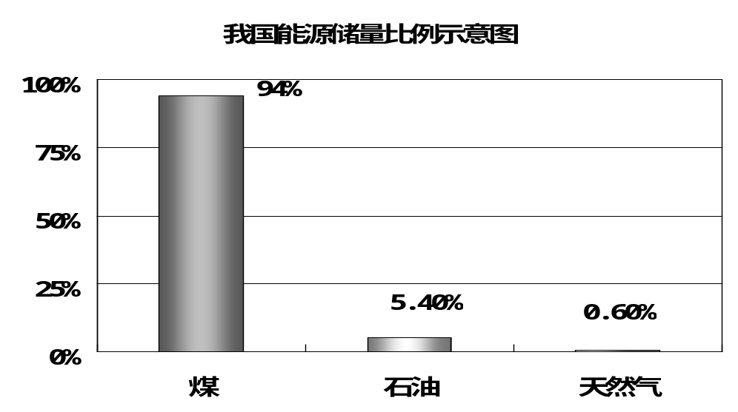
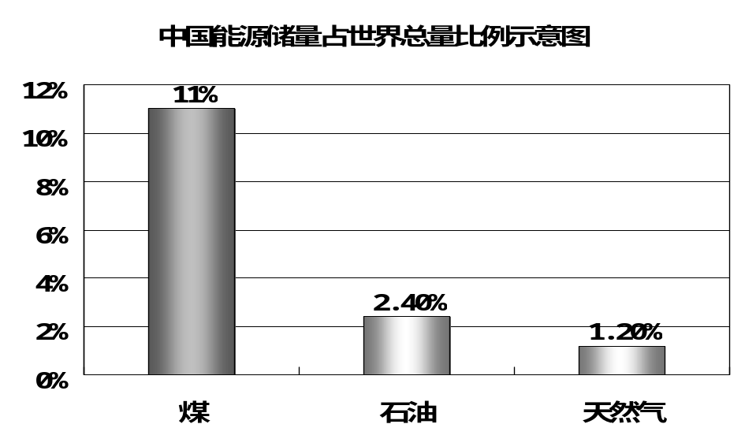
但由于我国特殊的资源储备情况，以煤为主不会得到根本改变，所以，煤资源的技术研发将成为今后国家的能源战略重点之一
资源项目 | 资源量 | 可采比 | 可采量 | 可开采年限
煤炭（亿吨） | 10,024.9 | 18.83％ | 1,893 | 百年以上
石油（亿吨） | 930 | 20％ | 186 | 20余年
天然气 （亿立方米） | 380,000 | 6％ | 22,800 | 40余年
我国富煤、贫油、少气的资源结构决定了我国能源以煤为主的局面长期不会改变，在可以预见的未来较长时间内，煤炭在国民经济中的作用不可替代；
改进煤资源的利用技术、提高利用效率必将是我国一项基本能源政策
数据来源：国家纪委基础产业司节能和新能源处、国家安全生产监督管理局
Page *

Slide 15
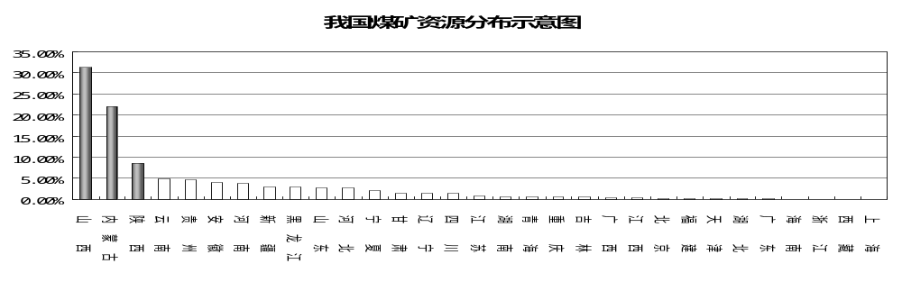
我国煤炭资源分布极不平衡，晋蒙陕三地储量占全国数量60％以上
煤
石油
天然气
液化气
新能源
晋蒙陕三地煤炭资源丰富，长期以来煤炭产量一直占全国总产量的三分之一以上，随着我国经济持续发展，预计今后20年其产量份额将上升至五分之二以上
产煤区由于生产力相对落后，原煤生产与加工过程效率极低，造成煤资源大量浪费和环境持续恶化，提高煤炭采掘产能和促进、鼓励煤炭加工技术创新必将成为我国今后能源政策的重点之一
数据来源：国家统计局，煤炭网
Page *

Slide 16
煤炭生产企业普遍规模较小，行业集中度不高，这直接造成了煤炭行业竞争激烈
煤
石油
天然气
液化气
新能源
“十一五”期间我国煤炭工业的初步确定的发展目标是到2010年形成5－6个亿吨级生产能力的大型企业，产量占全国煤炭总产量的60%左右，小煤矿数量减少到1万个之内
提高煤炭行业集中度、扩大生产规模、优化煤炭产业将是我国今后政策调整的重点之一。
过度竞争，资源浪费，供应总量难以有效控制，行业总体效益低下
企业规模小影响了与其他行业之间的谈判能力，整体上降低了行业竞争力
行业集中度低
目前全国煤炭企业30000多家，生产规模最大的神华煤矿市场份额尚不足5％，平均市场占有率不足0.01％
企业资金短缺，不利于煤炭企业技术水平的提高，影响了煤炭产品结构的调整，制约了整个行业的发展
不能形成规模效益，造成了运输、开采和技术开发引进等资源的许多浪费
国家 | 煤炭行业集中度
美国 | 4大煤炭公司，产量占全国产量36％
俄罗斯 | 1家大公司，占全国产量95％
印度 | 1家大公司，占全国产量77％
数据来源：中国煤炭行业协会、国家发改委能源局
Page *

Slide 17
我国能耗过高、污染严重极大限制了煤工业的发展，使得煤炭二次利用、技术创新成为煤炭行业的必然趋势
煤
石油
天然气
液化气
新能源
污染项目 | 污染程度
二氧化碳排放量 | 从1980年的3.94亿吨碳增加到2001年的8.32亿吨碳
酸雨面积 | 20世纪90年代中期酸雨区面积比80年代扩大了100多万平方公里，年均降水PH值低于5.6的区域面积已占全国面积的30%左右
大气污染造成的经济损失占GDP 的3%～7%
煤炭采收率 | 发电 | 总体效率
平均采收率大约30% | 有效转化率不足1/3 | 10％
发达国家煤炭总体效率在30－40％
煤的利用效率不高，造成了大量资源浪费，同时由于技术工艺落后，致使环境污染严重
对煤炭的二次加工利用，提高使用效率降低环保成本已经成为煤炭行业的必然趋势
数据来源： 国家发改委产业经济与技术研究所
Page *

Slide 18
贞元特殊的地缘优势、技术优势和终端优势提供了发展煤加工的独特条件
煤
石油
天然气
液化气
新能源
地缘优势：
安阳比邻山西、陕西和内蒙等三个产煤大省，且河南省自身煤炭资源也极为丰富（储量居全国第七位），特殊的地理位置给贞元发展煤炭加工提供了前提条件
技术优势：
贞元已经掌握了以煤为原料生产新型燃料二甲醚的生产和使用技术，这为贞元发展煤炭加工提供了能力保障
终端优势：
贞元集团在民用和车用燃气市场中都已有较好的营销网络，这为发展煤炭加工提供了营销支持
Page *

Slide 19
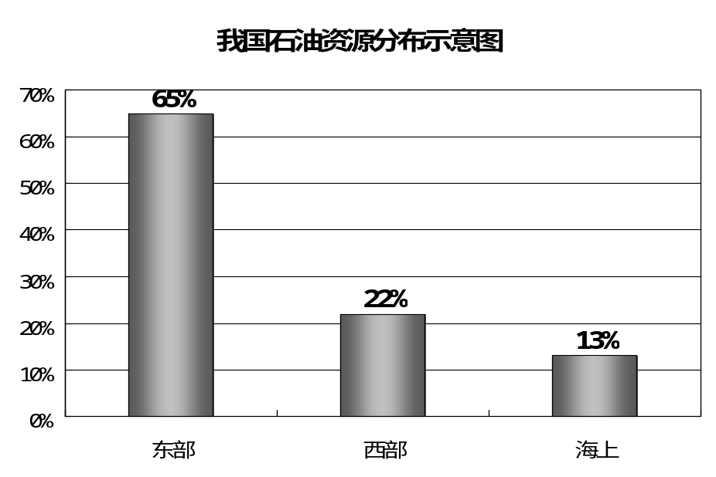
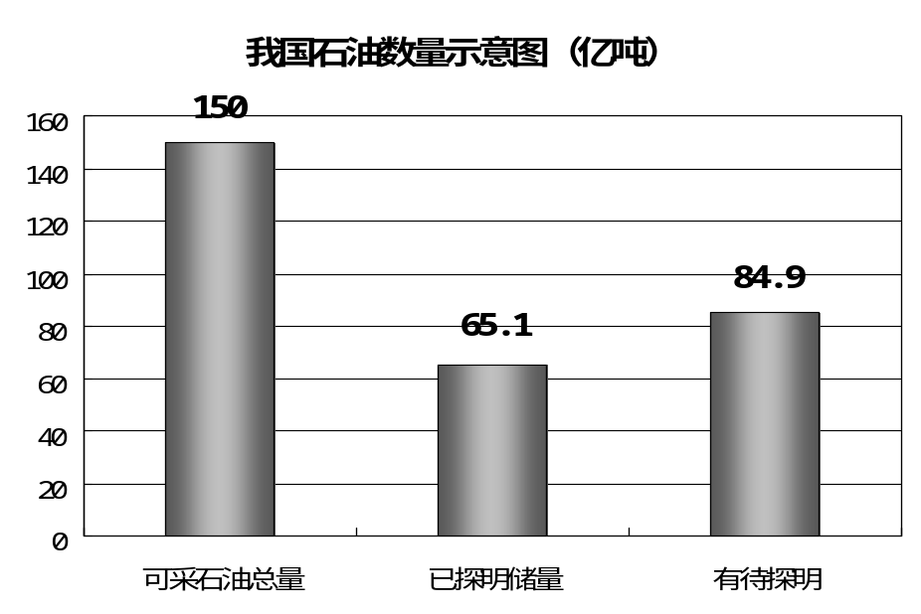
我国石油资源分布极不均衡，资源短缺问题突出
煤
石油
天然气
液化气
新能源
目前我国原油产量已出现东部递减，西部和海上逐步解体东部的战略格局
我国石油可采总量和剩余总量分别列世界第11位和第10位，但人均可采资源仅为12吨，为世界平均水平的17.6％
我国人均石油可采资源仅占世界平均水平的17.6％，显示我国石油资源短缺问题将会日益突出；
目前我国待探明石油资源70％以上多集中在沙漠、黄土塬、山地等等，勘探开发难度加大，技术要求和成本费用越来越高，这对解决我国石油短缺问题增加了新的困难。
数据来源：国家信息中心
Page *

Slide 20
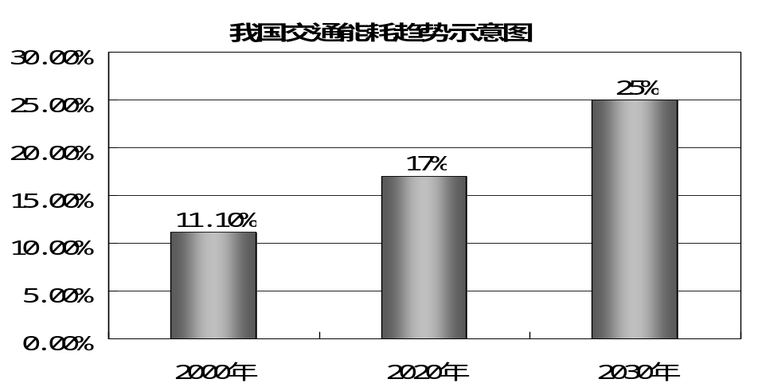
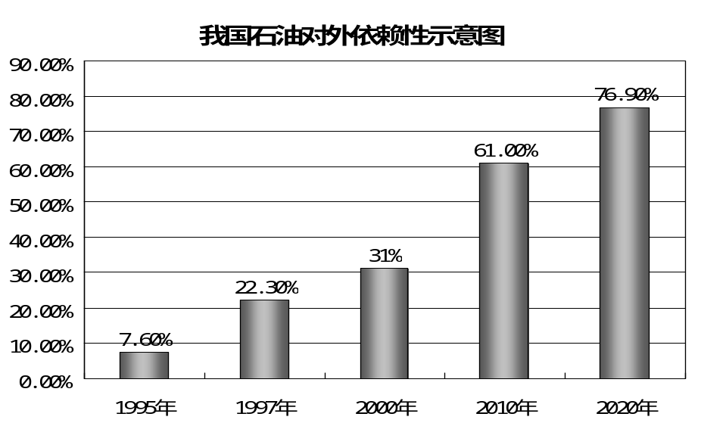
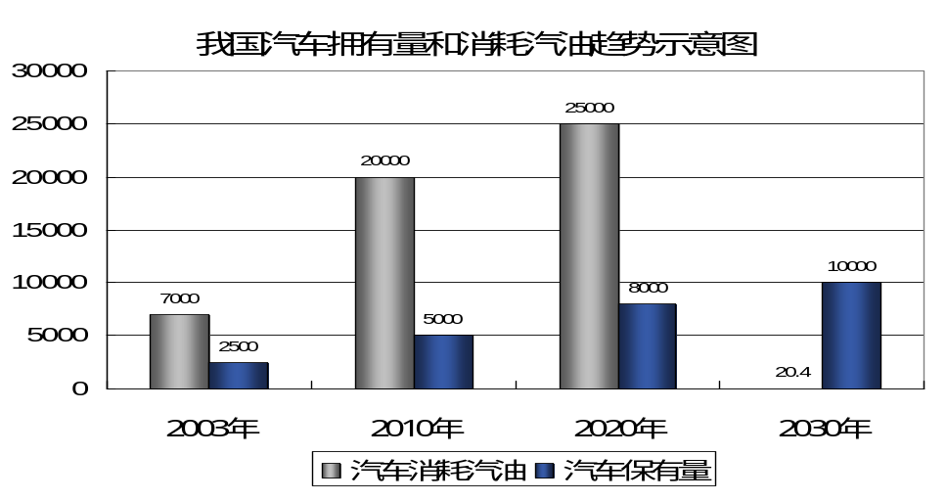
随着经济的发展，我国石油的使用需求将持续增加，将使石油短缺矛盾更加显著
煤
石油
天然气
液化气
新能源
随着经济的不断发展，我国石油对外的依赖型将越来越大
在所有行业中，交通业对石油的消耗比例增长最快，以02年数据为例，当年机动车消耗汽油占我国总产量的85％，柴油占总产量的42％，交通行业已经成为我国石油短缺的主要因素。
数据来源：EAI.World Energy（国际能源机构）、国务院发展研究中心、中国发展高层论坛国家能源政策情景分析研讨会
Page *

Slide 21
目前解决石油短缺的主要有三条途径
煤
石油
天然气
液化气
新能源
我国国内石油供需矛盾
降低需求
影响国民经济及其发展
不予考虑
我国国内石油安全
寻找替代品、提高效率
影响因素：科技发展
途径1
增加供给
影响因素：国内储量、企业生产能力与效率
储量上限
途径2
提高国内产量
增加石油进口
影响因素：世界环境、石油资源控制
途径3
企业国际竞争力、国际环境
我国90%以上的进口石油需要从海上船运，而海上船运的90%又是由外轮 承担的。这又带来另一个更为严重的问题：我国的石油安全受制于人
在增加石油进口的同时提高国内产量和寻找替代品将是我国石油产业的必然之路
Page *

Slide 22
对贞元而言，与主要能源生产企业开展战略合作、同时开展替代品研发将是进入石油领域的重点策略
煤
石油
天然气
液化气
新能源
石油开采、加工、销售价值链
开采
原油储运
加工
成品油（气）储运
销售
目前国内石油资源基本被中石油、中石化和中海油三大巨头垄断，进入和退出壁垒过大。在此环节几乎不可能进入
利用自身优势资源进行战略合作
建立营销网络，打造自身核心竞争能力
利用自身技术优势，积极开发石油的替代产品，争取从生产、储运、销售整体运作，这样既可降低成本与风险，又能够提升企业持续竞争能力；在产品应用领域，交通能源应该成为首选目标。
贞元集团在石油领域的基本战略应该为：利用已有的核心资源，与主要能源生产企业开展战略合作，积极打造自身营销体系和销售终端，并进行石油替代产品的各项研发、生产和销售活动，争取在新老能源交替中获得更大优势
Page *

Slide 23
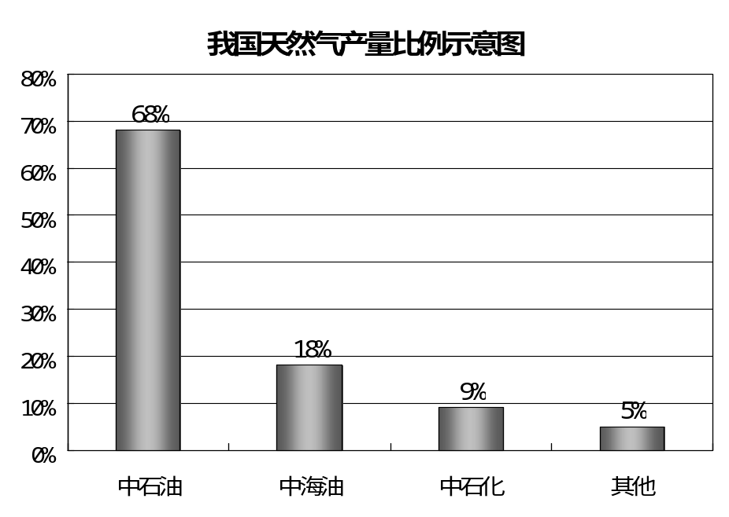
我国天然气资源缺乏，分布极为不均匀，气源基本被三大巨头垄断控制
煤
石油
天然气
液化气
新能源
天然气储量 | 总储量约为5.4万亿立方米，已探明约3.5万亿立方米，总量占世界2.4％左右
分布 | 80％资源集中在西部，80％以上的消费集中在东南沿海地区
气田品质 | 单位面积平均丰度值为100.6万立方米／平方千米，仅为世界平均水平的32.6%，这就意味着我国多为低产气田
开采难度 | 勘探开采难度大，技术要求高
我国天然气分布格局：
西多东少，北多南少。陆上天然气资源量的１０％分布在２０００米深度以上，埋深大于３５００米的天然气资源为５８．３９％。而陆上地理条件较恶劣的黄土塬、山地和沙漠区天然气资源量占总资源量的６４％
天然气资源开发和利用格局：
开发西部天然气资源地理背景：东部油气田进入开采中后期，产量全面递减，增产困难，西部成为我国油气资源开发的战略接替区，实现“稳定东部、发展西部”战略
数据来源：中国石油天然气股份公司内部资料
Page *

Slide 24
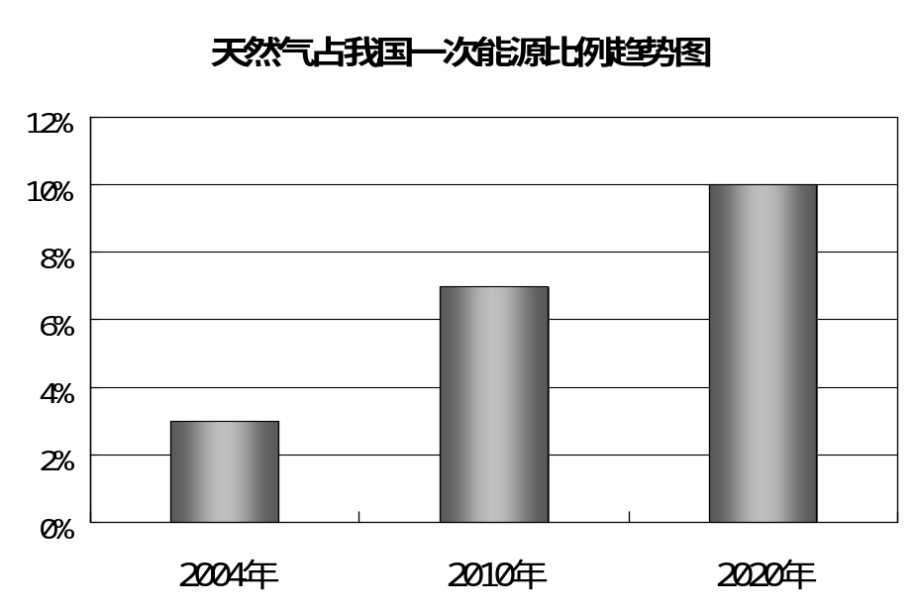
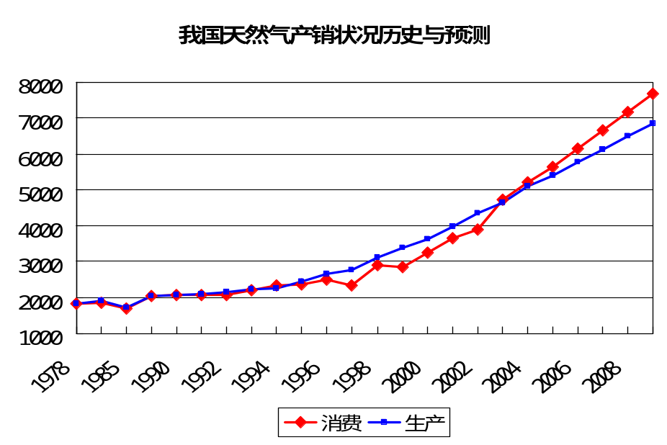
随着我国经济的发展，我国天然气的供需缺口将持续增大
煤
石油
天然气
液化气
新能源
截止2020年，我国将进口5亿吨原油和1000亿立方天然气，分别占消费总量的70％和50％以上
在一次能源比例中，我国将致力改变目前天然气所占份额极少的局面，争取更多的利用天然气作为工业或民用燃料
随着我国经济发展，改变目前的能源结构将成为必然趋势，从而造成我国天然气供需缺口将持续扩大，这为民营企业进入天然气领域创造了先决条件
数据来源：国务院发展研究中心，北大纵横项目组预测
Page *

Slide 25
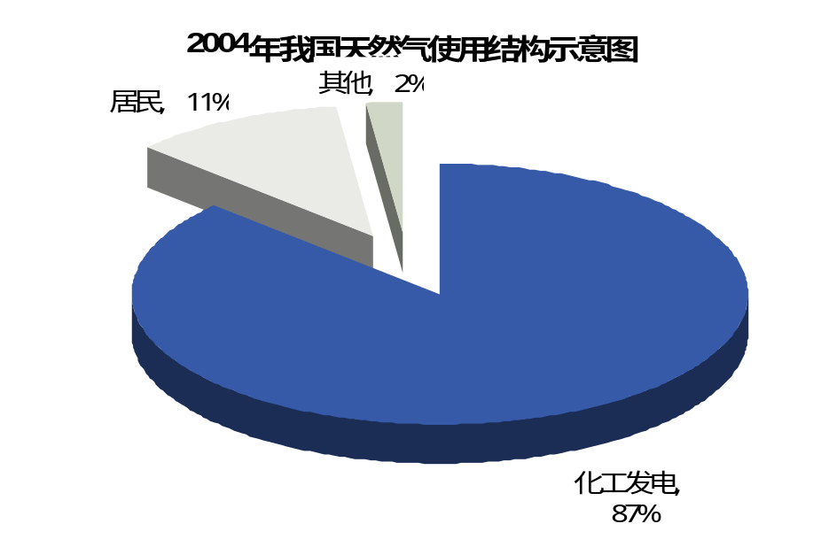
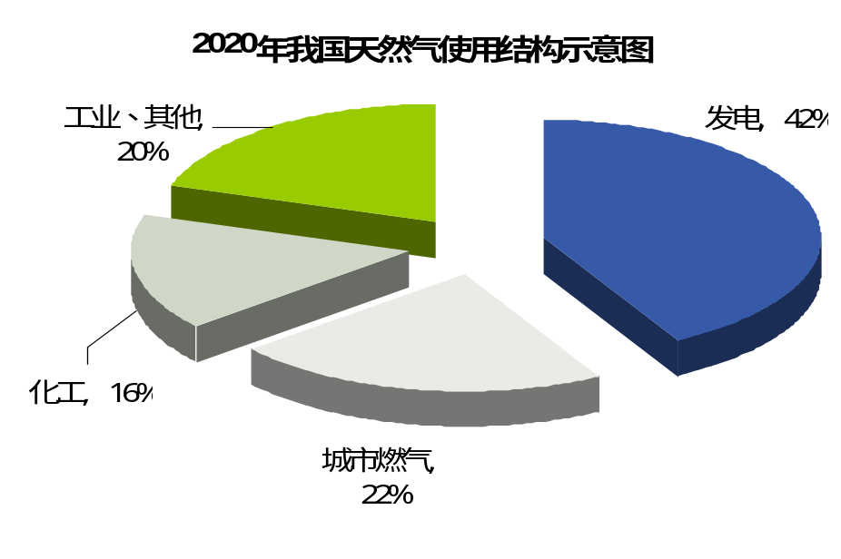
我国天然气市场尚不成熟，随着国民经济发展天然气市场结构将发生重大变化
煤
石油
天然气
液化气
新能源
天然气的使用将极大的改变电力行业发电燃料构成和城市生活燃料的构成。
在电力行业，天然气发电比例将从目前的15％左右上升到2020年的42％左右；天然气城市也将从目前的150个左右上升到2010年的270个左右
数据来源：国家信息中心、赛迪网、国家天然气总体规划
Page *

Slide 26
“西气东输”、“海气上岸”等一系列产业政策都将促进天然气行业的迅速发展
煤
石油
天然气
液化气
新能源
中国已建成天然气输送管道约2万公里，其中主要有：陕北－北京、天津；陕北－西安：陕北－银川；鄯善－乌鲁木齐；四川盆地；南海崖城13－1－香港、海南；东海平湖－上海；渤海锦州20－2－锦西；渤西－塘沽
西气东输：全长4000公里，计划年输气量超过120亿立方米
目前，中国规划在珠江三角洲、长江三角洲和福建等进口LNG，其中，福建LNG项目、广东LNG项目已经启动，在深圳建第一个LNG接受终端，并修建一条从深圳到广州的LNG管道，供气范围包括深圳、东莞、广州和佛山市及香港部分用户。另外，浙江、广西、上海等省市也在积极筹划引进LNG
海气上岸：中国海上正在生产的油气田有26个，其中合作油气田15个、自营油气田11个。2002年，原油2662.38万吨，天然气54.51亿方；其中境外生产原油515.56万吨，天然气12.37亿方。折合油气当量3207.52万吨，净产量1813.88万吨
数据来源：国家信息中心
Page *

Slide 27
但从长期来看，作为民营企业，投资天然气行业仍有较大的风险
煤
石油
天然气
液化气
新能源
资源风险
源头风险
垄断风险
竞争风险
资金风险
我国天然气的人均占有量极低，随着需求量的不断扩大，对外依存度在2010年和2020年将分别达到20％和40％左右
天然气源头被国内国际巨头垄断，作为民营企业将承受上游极大的控制与风险
中石油、中石化、中海油三大巨头利用自身资源优势，将极大挤压终端市场空间，在一定程度上将可能形成垄断经营
国际资本将积极进入国内天然气市场，市场竞争将极大加剧
天然气市场需大量资金投入，投资回报受市场和政策的双重影响，将有较大风险
投资风险！
天然气的不可再生性带来了巨大的政策风险
数据来源：国家发改委能源研究所
Page *

Slide 28
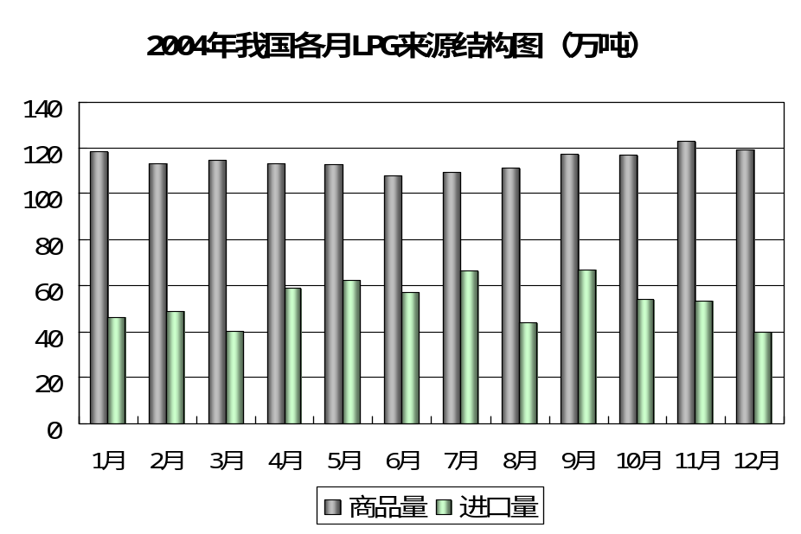
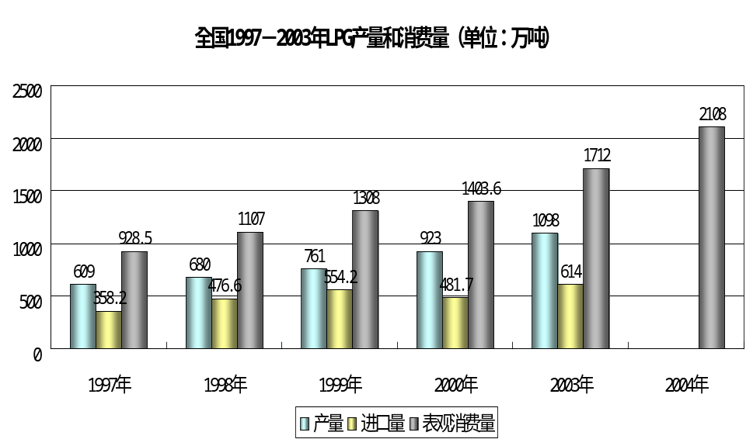
我国液化气市场逐年放大，我国自产液化石油气已不能满足需求
煤
石油
天然气
液化气
新能源
1993－2003年，我国LPG市场扩大了近10倍。中国LPG消费量占世界总消费量的9%，位居全球第三．中国LPG进口量仅次于日本和美国，也是世界第三。目前我国LPG的进口主要集中在东南沿海一带，目前东南沿海LPG进口已经占总进口量的99％左右
2004年全年国内LPG商品量为1376.5万吨，进口量为638.6万吨，出口量为3.3万吨，市场投放总量达到2011.8万吨。目前，我国LPG市场总体表现为供不应求，出口量仅占进口量的0.5%；进口量占表观消费的1/3左右
数据来源：国家发改委能源研究所、第一财经日报
Page *

Slide 29
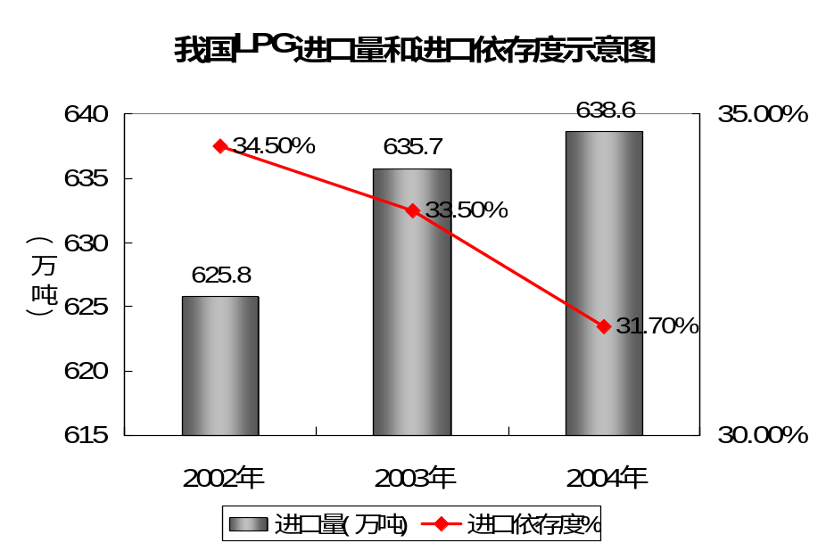
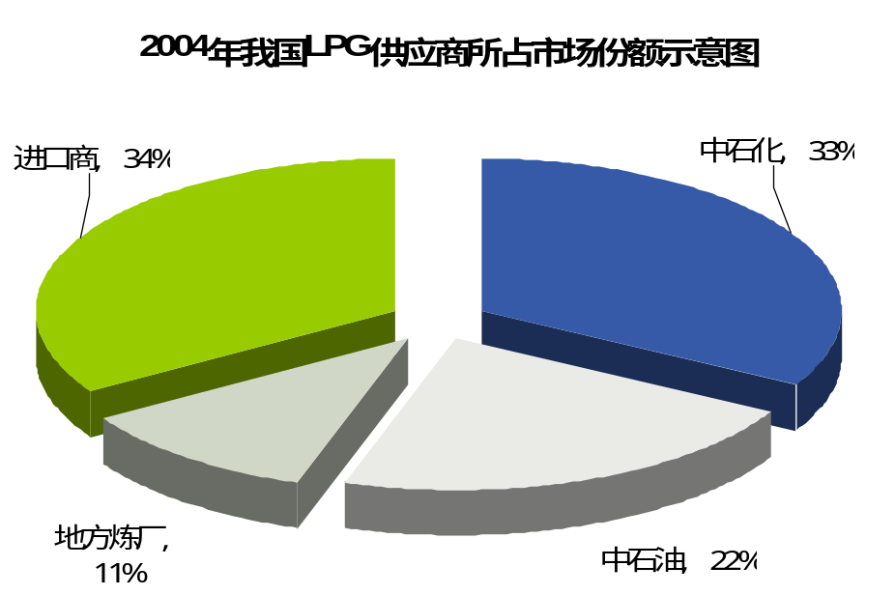
从LPG的供给来看，随着我国LPG产能和技术的提高改进，我国LPG进口依存度在逐年降低
煤
石油
天然气
液化气
新能源
近年来国内液化气进口量和表观消费总量均呈逐年递增趋势，但进口占表观消费比例则逐年递减，从2002年的34.5%小幅下降至2004年的31.7%，这表明国内炼厂原油加工能力提高较快，不断填补国内终端消费需求缺口，减少了对进口LPG的依赖
中石化由于炼厂较多，所以占据了国内供应市场的1/3份额；中石油更多资源集中在前端，所以市场份额相对较小；地方炼厂成为LPG重要的补充力量，但规模小技术含量低的缺点使之产品质量不能得到很好的满足；进口商在沿海地区的市场份额越来越大，某些地区已经形成了事实垄断的局面
数据来源：国家发改委能源研究所、国家统计局
Page *

Slide 30
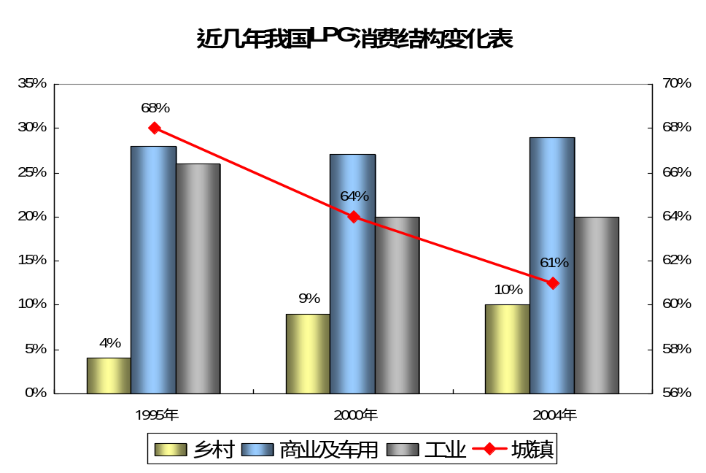
从LPG的需求来看，我国近几年需求一直持续扩大，且消费结构也正在发生巨大变化
我国人民生活水平正在迅速提高，但目前我国LPG人均商品用气量只有10公斤左右，而世界人均用量为30公斤，发达国家一般为40～50公斤，因此，LPG的人均消费量增加将成为必然趋势。
未来城市，尤其是小城镇及距城市天然气管网较远的城郊居民小区将成为LPG需求量增长较快的市场
随着农村收入的增加，农村作为新的LPG用户增长趋势明显，未来必将成为LPG的重要市场力量
近几年来，城镇居民在LPG方面的消费比例持续下降，农村市场在持续增大，这说明随着城市管网的铺设和“西气东输”等工程的投产使用，LPG的城镇市场已经开始逐步萎缩，广大的农村市场在今后将成为成长最快的细分市场之一。
数据来源：国家发改委能源研究所、惠聪网
Page *

Slide 31
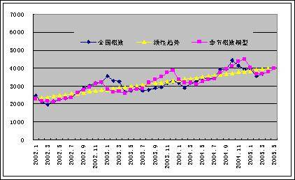
从LPG市场情况来看，国内价格呈现出明显的季节波动趋势
煤
石油
天然气
液化气
新能源
全国LPG价格指数模型示意图
国内液化气价格总体趋势呈直线上升，同时具有明显的季节波动性，一般春节前开始下行，节日后探底，随后反弹，逐步攀升，临近年底再度下挫。
引起波动的主要原因是气温的周期性变化引起终端需求量的变化，从而间接作用到价格上
LPG企业应该利用这种季节性变化规律，结合自身优势资源，根据季节变化合理进行物流分配，在市场中获得更高利润
数据来源：惠聪网
Page *

Slide 32
天然气管网的建设在一定程度上削弱了LPG的城市市场份额，但天然气与LPG并存的市场局面必将长期存在
煤
石油
天然气
液化气
新能源
国内天然气的消费主要在富产气周边地区和大城市，在缺乏天然气资源的地区和中小城市仍是LPG的市场，天然气难以大范围地取代城市使用的LPG
从全国城乡总体情况看，使用方便的瓶装LPG将长久占有重要地位，这是由我国地域辽阔、农村人口比例较大这一特定条件决定的。
被天然气所替代下来的城市用LPG将会全部被因经济发展而增加的非城市或天然气管线未达到的地区需求所消化，而且还会有新需求的增加。因此，在今后相当一段时期内，仍是中国发展LPG的大好时机，因而我国燃气市场LPG与天然气共存的格局将会长期存在
西气东输
将主要供给管线周边的大中城市，由于管线投资和铺设难度等问题，全面普及在目前来看并不现实，大部分农村地区和距输气管线较远的城镇也将很难使用天然气；
城市化率
我国城市化率将迅速发展，新兴城镇的清洁燃气将为LPG提供广阔的市场
人均收入
我国城乡居民收入不断提高，使农村市场购买力持续增加，使LPG进入农村有了经济保障
国际案例
日本LPG的消费量仍近2000 x 100 t/a。其使用天然气的居民88万户，而使用LPG的居民为2000万户
据nadamonitor（英国信息机构）预测，到2009年，我国的民用LPG需求将全球LPG产量增加1800万吨
数据来源：惠聪网
Page *

Slide 33
结合自身优势资源，集中拓展终端和储运市场将是贞元公司在LPG市场中的战略选择
煤
石油
天然气
液化气
新能源
LPG加工
储运
批发
零售
被中石化中石油等大型企业控制，进入壁垒过大
自身已有的优势资源将保证获取更低成本，并可一定范围内控制终端市场
利润空间较小，由于地域原因，客户忠诚度不高，更多作为炼厂的补充
市场规模在不断扩大，竞争激烈但层次较低，抓住机会将可获得较大发展
充分利用和扩大现有的存储设施，积极整合终端市场，利用自身资源和技术扩大终端市场份额
国际领先标竿企业－新加坡SHV Gas集团
具体做法：
控制巨大的LPG存储能力，并且持续对LPG的基础设施进行投资
启示：
LPG消费和生产地区不均衡和特有的季节性变化趋势，使以储运为代表的基础设施建设成为保证供应和获得超额利润的重要环节
Page *

Slide 34
新能源的开发利用对国家和公司都将是一种必然选择
煤
石油
天然气
液化气
新能源
国家层面
风险：
我国能源对外依存度过高，对国家经济政治安全都将是严峻的考验
现有的能源利用效率低下、污染严重等
措施：
对现有能源的开发再利用、提高现有资源的使用效率；
鼓励进行再生能源的开发利用，缓解目前的能源供需矛盾；
加大新能源研发力度，并积极鼓励各种相关研发成果的转换
公司层面
风险：
无法对能源源头进行控制，公司原料供给受制于上游企业；
现有产品市场竞争激烈，寡头垄断现象存在，严重伤害了终端市场的培养与发展
措施：
积极对现有能源产品进行研发，提高公司二次能源比例（二甲醚的研发）
对再生能源进行合理开发利用，用以部分替代现有产品（沼气研发）
新能源开发利利用成为国家和公司的必然选择
Page *

Slide 35
由以上分析可得出贞元能源产品战略应该为：以新能源和LPG为核心产品，抓住机遇积极进入天然气领域
低
石油：从源头到加工环节几乎都被能源巨头控制，且作为稀缺资源，政策风险极大，几乎无进入可能；
天然气：源头被能源巨头控制，销售环节具备一定的竞争性，但作为对外依存度极高的战略能源物资，必将会受到极大的政策风险，虽有极大市场空间，但应谨慎进入，贞元应有选择的将其作为战术性能源积极推广；
LPG:作为石油产业副产品，政策环境宽松，未来在民用、车用和工业运用中都有极大市场，应作为战略性能源重点考虑
二甲醚等：作为新能源的代表，具有非常好的政策支持，但同样有较高的推广风险，由于贞元有良好的营销体系，此风险可在一定范围内规避，所以二甲醚等新能源将可作为战略性能源重点考虑
煤
LPG
行业风险
二甲醚等
天然气
石油
高
低
市场空间
高
贞元的产品战略：战略上以LPG和新能源为主，价值链整合，并争取获得垄断性竞争优势；战术上以天然气为重点考虑对象，谨慎选择进入区域，采用联合、自营等多重手段积极进入
Page *

Slide 36
在产品战略的实施方面，应该借鉴国内外优秀公司的经验
埃克森美孚：上下游一体化和炼化一体化
矿产勘探、油气田开发；
太阳能、生物能源和燃料电池等；
创建品牌，抢占市场；
石化生产、电力开发
国内三大巨头：上下整合、各有优势
中石油资源为主，正积极抢占中下游市场；
中石化以加工和终端为主，正积极寻求新的能源渠道；
中海油以海洋能源为主，正实施“上岸”战略，抢占中下游市场
壳牌：上下游一体化战略
五大核心业务：石油和天然气的勘探和生产、油品、化工、天然气及发电、可再生能源
优秀能源公司运营体系启示：
牢牢占据源头优势，积极进行一体化整合，利用技术优势，获得竞争优势
Page *

Slide 37
贞元公司能源运营实施战略应该为：以源头控制、终端扩展为目的，以科技创新为载体，从而获得差异性竞争优势
采掘
加工
仓储
运输
销售
一级源头
二级源头
三级源头
终端
与一级和二级源头企业采用战略合作的手段，满足公司对资源的需求
扩大源头企业，再巩固与中石油及炼厂合作的基础上，积极寻找与中石化、中海油合作契机
将以石油为主的一级源头逐步多元化，利用技术优势，拓展煤炭为一级源头
对煤炭进行二次加工，使公司从三级源头上升至二级源头
开展再生能源研究，使公司最终成为一级源头企业
从产品和营销体系两个方面进行品牌塑造
在产品方面进行同质化处理，从外在包装到内在品质都能获得差异性优势
在终端管理方面引进连锁经营模式，规范各种管理流程，最终实现快速稳定的扩展
科技创新作为实现源头控制和终端扩展的载体，承担着获得差异性竞争优势的关键作用
对源头产品进行技术研发，以开拓更多新能源产品，实现公司资源多元化；
对最终产品进行研发，从产品本身到包装物（钢瓶）进行研究创新，并以此作为公司品牌建设的核心内容之一；
对最终用户进行研发引导，以扩大产品市场空间（如汽车改装）
Page *

Slide 38
谢谢
Page *

